Slide 1
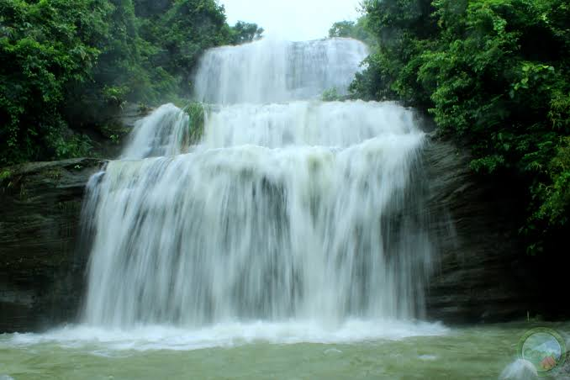
মাল্টিমিডিয়া ক্লাশে সবাইকে স্বাগতম

Slide 2
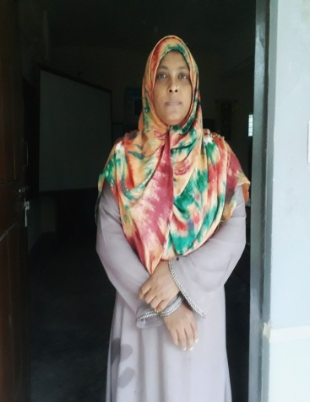
পরিচিতি
মোছাঃ মাহ্‌মুদা বেগম
সহকারী শিক্ষক
সমাজ বিজ্ঞান
দামোদরপুর ঢুকঢুকিরহাট উচ্চ বিদ্যালয়
বদরগঞ্জ রংপুর ৷
মোবাঃ০১৭২৩-৩১৫৪৪৭
ই-মেইলঃ
mahmudab1979@gmail.com
শ্রেণিঃ নবম
অধ্যায়ঃ ২য় (বিশ্বসভ্যতা)
পাঠঃ তিন
সময়ঃ ৩৫ মিনিট
তাং-

Slide 3
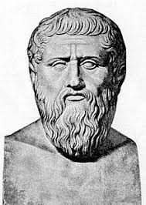
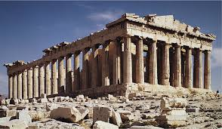
চলো কিছু ছবি দেখি...
সক্রেটিস
ডেলফিল মন্দির

Slide 4
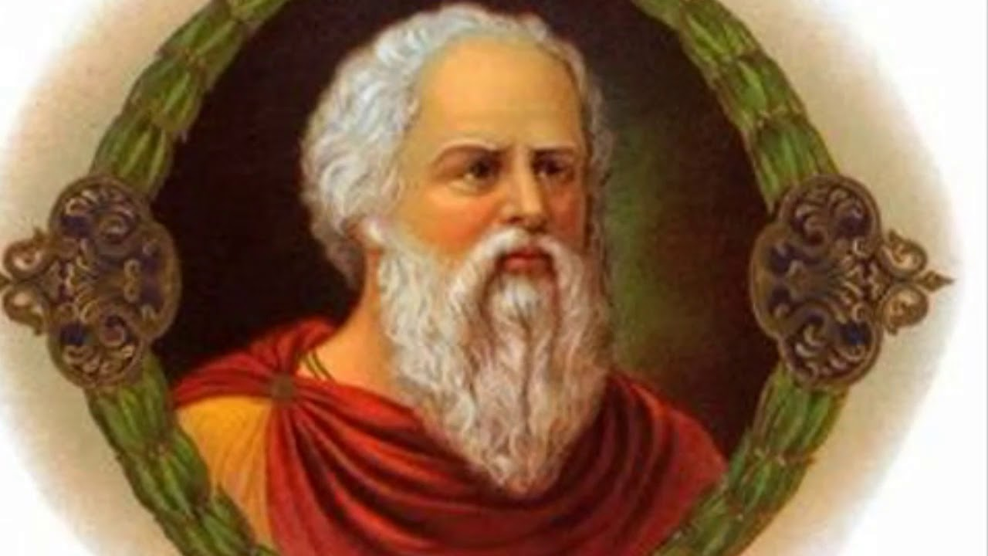
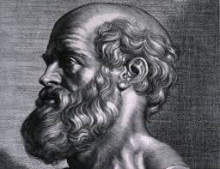
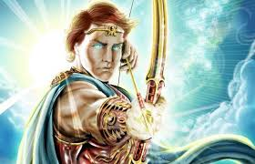
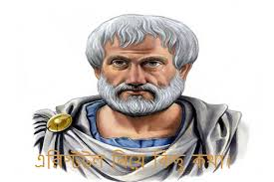
চলো কিছু ছবি দেখি...
সুর্য দেবতা
অ্যরিস্টটল

Slide 5
“গ্রিক সভ্যতা”

Slide 6
শিখনফল
এ পাঠ শেষে শিক্ষার্থীরা-
গ্রিসের স্পার্টা ও এথেন্সের নগর রাষ্ট্র সম্পর্কে বলতে পারবে।
গ্রিসের সংস্কারকদের নাম ও অবদান সম্পর্কে ব্যাখ্যা করতে পারবে।
গ্রিসের শিক্ষা,বিজ্ঞান,সাহিত্য, ধর্ম ও দেবতাদের সম্পর্কে বিশ্লেষন করতে পারবে।

Slide 7
পূর্বজ্ঞান যাচাই
১/ সিন্ধু সভ্যতা কোন নদীর তীরে গড়ে উঠেছিলো ?
২/ সিন্ধু সভ্যতার নিদর্শন সবচেয়ে বেশী কোথায় আবিষ্কৃত হয়েছে ?
৩/ মহেঞ্জোদারোতে এক বিরাট কী আবিষ্কৃত হয়েছে ?
৪/ বৃহৎ মিলনায়তন কত ফুট জায়গা জুড়ে তৈরী হয়েছিল ?
৫/ কারা দ্রব্যের ওজন পরিমাপ পদ্ধতির উদ্ভাবক ছিল ?
৬/ সিন্ধু সভ্যতার নগরের শাসন কর্তারা কোথায় বাস করত ?
৭/ মহেঞ্জদারো কথাটির অর্থ কী ?
৮/ সিন্ধু সভ্যতার অর্থনীতি মুলত কী নির্ভর ছিল ?

Slide 8
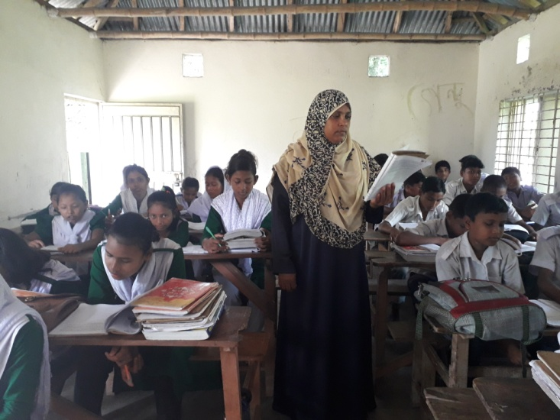
আর্দশ পাঠ

Slide 9
সামরিক নগর রাষ্ট্র – স্পার্টা
স্পার্টা একটি নগর রাষ্ট্র। এখানে মানুষের মানবিক উন্নতির দিকে নজর না দিয়ে সামরিক শক্তি সঞ্চয়ের দিকে তাদের দৃষ্টি ছিল বেশি।
৮০০ খ্রিষ্টপূর্বাদ্বে দীর্ঘ যুদ্ধের পর ডোরিয় যোদ্ধারা স্পার্টা দখল করতে সক্ষম হয়েছিল।
এই পরাজিত স্থানীয় অধিবাসিদের ভূমিদাস বা হেলট বলা হতো।
পরাজিত অধিবাসীরা সংখ্যায় বেশি হওয়ায় ক্ষমতা টিকিয়ে রাখা আর বিদ্রোহ দমন ছাড়া স্পার্টার রাজাদের মাথায় আর কোন চিন্তা ছিল না।
সরকারের মূল উদ্দেশ্য ছিল যুদ্ধের জন্য নাগরিকদের প্রস্তত করা ও যুদ্ধ পরিচালনা করা।
সামরিক দিকে অত্যাধিক মনোযোগ দেওয়ার কারনে সামাজিক, রাজনৈতিক।অর্থনৈতিক এবং সাংস্কৃতিক ক্ষেত্রে তারা ছিল অনগ্রসর।

Slide 10
গনতান্ত্রিক নগররাষ্ট্র-এথেন্স
প্রাচীন গ্রিসে প্রথম গণতন্ত্রের সূচনা হয়। তবে প্রথম দিকে এথেন্স ছিল রাজতন্ত্র।
আগে অভিজাত পরিবারের সন্তান অভিজাত বলে গণ্য হতো।কিন্তু সপ্তম খ্রিষ্টপূর্বাদ্বের মাঝামাঝি সময়ে রাষ্ট্রব্যবস্থায় এক পরিবর্তন আসে।অর্থের মানদন্ডে অভিজাত হিসেবে স্বীকৃতি দেওয়া হলো।

Slide 11
সোলন
দেশে মারাত্মক সংকটের সময় কয়েকজন সংস্কারের মধ্যে সবচেয়ে খ্যাতিমান ছিলেন অভিজাত বংশে জন্ম নেওয়া সোলন।
তিনি নতুন আইন প্রণয়ন করেন এবং গ্রিক আইনের কঠোরতা হ্রাস করেন।
তিনি ঋণ থেকে কৃষকদের মুক্ত করার আইন পাস করেন।
তাঁর সময় অনেক অর্থনৈতিক সংস্কারও করা হয়।

Slide 12
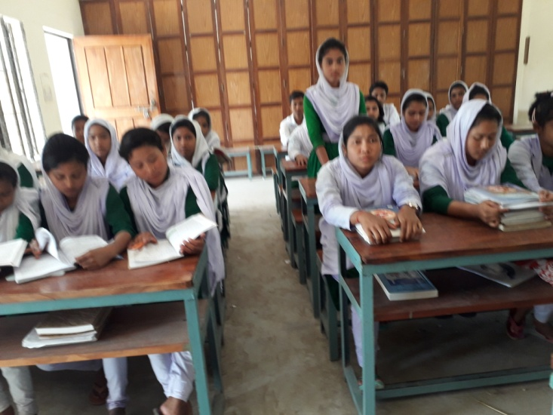
একক কাজ
স্পার্টাকে সামরিক নগররাষ্ট্র বলা হয়েছে কেন?

Slide 13
পিসিসট্রেটাস এবং ক্লিসথেনিস
সোলনের পর জনগণের কল্যাণে তাদের অধিকারে দেওয়ার জন্য এগিয়ে আসেন পিসিসট্রেটাস এবং ক্লিসথেনিস।
তারা জনগণের কল্যাণের জন্য অনেক আইন পাস করেন।

Slide 14
পেরিক্লিস
চূড়ান্ত গণতন্ত্র প্রতিষ্ঠা হয় পেরিক্লিসের সময় । তার সময় গ্রিকসভ্যতার “স্বর্ণযুগ” বলা হয়ে থাকে।
৪৬০ খ্রিষ্টপূর্বাদ্বে ক্ষমতায় এসে তিনি ৩০ বছর রাজত্ব করেন।
তিনি নাগরিকদের সব রাজনৈতিক অধিকারের দাবি মেনে নেন।
তিনি প্রশাসন, আইন ও বিচার বিভাগে নাগরিকদের অবাধ অংশগ্রহণের অধিকার প্রতিষ্ঠা করেন।
নাগরিকদের মধ্য থেকে নিযুক্ত জুরি বিচারের দায়িত্ব পালন করত। ৪৩০ খ্রিষ্টপূর্বাদ্বে এথেন্সের ভয়াবহ মহামারিতে এক-চতুর্থাংশ লোক মৃত্যবরণ করে।
এই মহামারিতে পেরিক্লিসেরও মৃত্যু ঘটে।
এথেন্সের পতন হয় সামরিক নগররাষ্ট্র স্পার্টার কাছে।

Slide 15
শিক্ষাঃ
শিক্ষার মূল উদ্দশ্য ছিল আনুগত্য ও শৃংঙ্খলা শিক্ষা দেওয়া।
স্বাধীন গ্রিসবাসীর ছেলেরা সাত বছর বয়স থেকে পাঠশালায় যাওয়া-আসা করত।
ধনী ব্যক্তিদের ছেলেদের ১৮ বছর পর্যন্ত লেখাপড়া করতে হতো।
কারিগর আর কৃষকদের ছেলেরা প্রাথমিক শিক্ষা পেত।
দাসদের সন্তানদের জন্য বিদ্যালয়ে যাওয়া নিষিদ্ধ ছিল।
মেয়েরাও কোন প্রতিষ্টানে গিয়ে লেখাপড়া করতে পারত না।

Slide 16
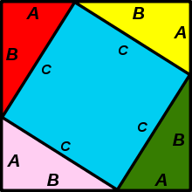
জ্যামিতিঃ

Slide 17
উপপাদ্যঃ

Slide 18
সাহিত্যঃ
হোমার ‘ইলিয়াড’ ও ‘ওডিসি’ মহাকাব্য রচনা করেছিলেন।
বিয়োদান্ত নাটক রচনায় গ্রিকরা বিশেষ পারদর্শী ছিল। এসকাইলাসকে এই ধরনের নাটকের জনক বলা হয়।
তার রচিত নাটকের নাম ‘প্রমিথিউস বাউন্ড’।
গ্রিসের শ্রেষ্ঠ নাট্যকার ছিলেন সোফোক্লিস।
তিনি একশ’টিরও বেশি নাটক রচনা করেন। তার বিখ্যাত নাটকের মধ্যে রাজা ইডিপাস, আন্তিগোনে ও ইলেকট্রা অন্যতম।
হেরোডটাস রচনা করেন ইতিহাস-সংক্রান্ত বই।
বিজ্ঞানসম্মত ইতিহাসের জনক লিখেছেন ‘দ্য পেলোপনেসিয়ান ওয়র।

Slide 19
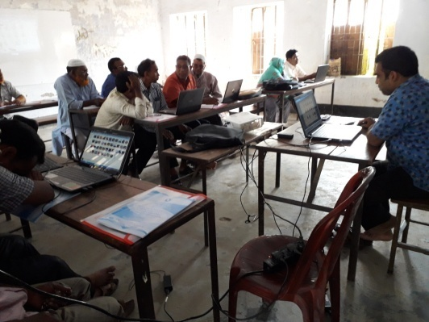
জোড়ায় কাজ
গ্রিক সভ্যতার বিখ্যাত মনীষীদের নামের তালিকা তৈরী কর ।

Slide 20
ধর্মঃ
গ্রিকদের বারোটি দেব-দেবী ছিল। তারা বীরযোদ্ধাদের পূজা করত।
বারোজনের মধ্যে চার জন ছিল শ্রেষ্ঠ।
জিউস ছিল দেবতাদের রাজা।
অ্যাপোলো ছিল সূর্য দেবতা।
পোসিডন ছিল সাগরের দেবতা।
এথেনা ছিল জ্ঞানের দেবী।
রাষ্ট্রের নির্দেশে পুরোহিতরা ধর্মীয় দায়িত্ব পালন করতেন।
ডেলাস দ্বিপে অবস্থিত ডেলফির মন্দিরে অ্যাপোলো দেবতার পূজা করত।

Slide 21
বিভিন্ন দেবতাঃ

Slide 22
দর্শনঃ
থালেস ছিলেন গ্রিসের প্রথম দিকের দার্শনিক। তিনিই প্রথম সূর্যগ্রহণের প্রাকৃতিক কারণ ব্যাখ্যা করেন
যুক্তিবাদী দার্শনিকদের বলা হতো সফিস্ট। তারা বিশ্বাস করত-চূড়ান্ত সত্য বলে কিছু নেই। পেরিক্লিস তাদের অনুসারি ছিলেন।সক্রেটিস ছিলেন দার্শনিকদের মধ্যে সবচেয়ে খ্যাতিমান।
তার শিক্ষার মূল দিক ছিল আদর্শ রাষ্ট্র ও সৎ নাগরিক গড়ে তোলা। অন্যায় শাসনের প্রতিবাদ করার শিক্ষাও তিনি দেন।
সক্রেটিসের শিষ্য প্লেটো এবং প্লেটোর শিষ্য অ্যারিস্টটলও একজন বড়
দার্শনিক ছিলেন।

Slide 23
বিজ্ঞানঃ
৬০০ খ্রিষ্টপূর্বাদ্বে পৃথিবীর মানচিত্র প্রথম অঙ্কন করেন গ্রিক বিজ্ঞানীরা।
তারাই প্রথম প্রমান করেন যে, পৃথিবী একটি গ্রহ এবং তা নিজ কক্ষপথে আবর্তিত হয়।
গ্রিক জ্যোতিবির্দরা সূর্য ও চন্দ্রগ্রহনের কারন নির্ণয় করতে সক্ষম হন।
বজ্র ও বিদ্যুৎ জিউসের ক্রোধের কারণে নয়, প্রাকৃতিক কারণ তারাই প্রথম আবিষ্কার করেন।
জ্যামিতির পন্ডিত ইউক্লিভ পদার্থবিদ্যায়ও পারদর্শী ছিলেন।
বিখ্যাত গনিতবিদ পিথাগোরাস ও চিকিৎসা বিজ্ঞানী হিপোক্রেটসের যথেষ্ট খ্যাতি ছিল।

Slide 24
স্থাপত্য ও ভাস্কর্যঃ
বড় বড় স্তম্ভের উপর প্রাসাদ তৈরি করত।প্রাসাদের স্তম্ভগুলো থাকত অপূর্ব কারুকার্যখচিত।
এথেন্সের অ্যাক্রোপলিসে স্থাপত্যর সুন্দর নিদর্শের ভগ্নাবশেষ এখনও চোখে পড়ে।
সে যুগের প্রখ্যাত ভাস্কর্য শিল্পী ছিলেন মাইরন, ফিদিয়াস ও প্রাকসিটেলেস।

Slide 25
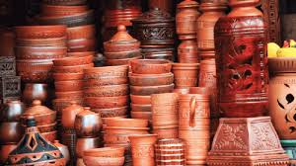
মৃৎ পাত্র

Slide 26
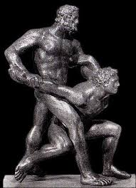
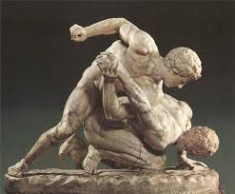
খেলাধুলাঃ
বর্শা ছোড়াঃ
বিদ্যালয়ে তাদের খেলার হাতেখড়ি হতো।
শরীরচর্চা খেলাধুলার প্রতি গ্রিকদের যথেষ্ট আগ্রহ ছিল।
ক্রীড়া প্রতিযোগিতার মধ্যে সবচেয়ে বিখ্যাত ছিল দেবতা জিউসের সম্মানে অনুষ্ঠিত প্রতিযোগিতা।
অলিম্পিক ক্রীড়া প্রতিযোগিতায় গ্রিসের শ্রেষ্ঠ ক্রীড়াবিদরা অংশ নিত।
এতে দৌড়ঝাঁপ, মল্লযুদ্ধ, চাকা নিক্ষেপ, বর্শা ছোড়া, মুষ্টিযুদ্ধ ইত্যাদি বিষয় প্রতিযোগিতার ব্যবস্থা থাকত।
বিজয়ীদের জলপাই গাত।
কুস্তি খেলাঃ

Slide 27
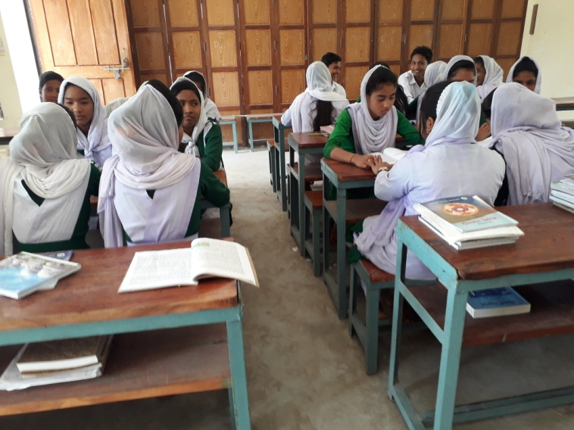
দলীয় কাজ
জনগনের কল্যাণের জন্য এথেন্সের যেসব মনীষী বিভিন্ন সংস্কার ও আইন পাস করেন,তাদের নামের তালিকা প্রস্তুত কর ।

Slide 28
মুল্যায়ন
সঠিক উত্তরের জন্য এখানে ক্লিক করতে হবে।
১। কোন নদের অবোবাহিকায় সিন্ধু সভ্যতা গড়ে উঠে?
ক) নীল নদ
খ) সিন্ধু নদ
গ) গঙ্গং নদী
ঘ) ফোরাক নদী
১। সিন্ধু উপত্যাকার নগরগুলো কেমন ছিল?
ক) এককেন্দ্রিক
খ) শাসন্তান্ত্রিক
গ) প্রজাতান্ত্রিক
ঘ) নিয়মতান্ত্রিক
১। মহেঞ্জাদারো কী ছিল?
ক) কোষাদার
খ) স্নানাগার
গ) শস্যাগার
ঘ) বিশ্রামাগার

Slide 29
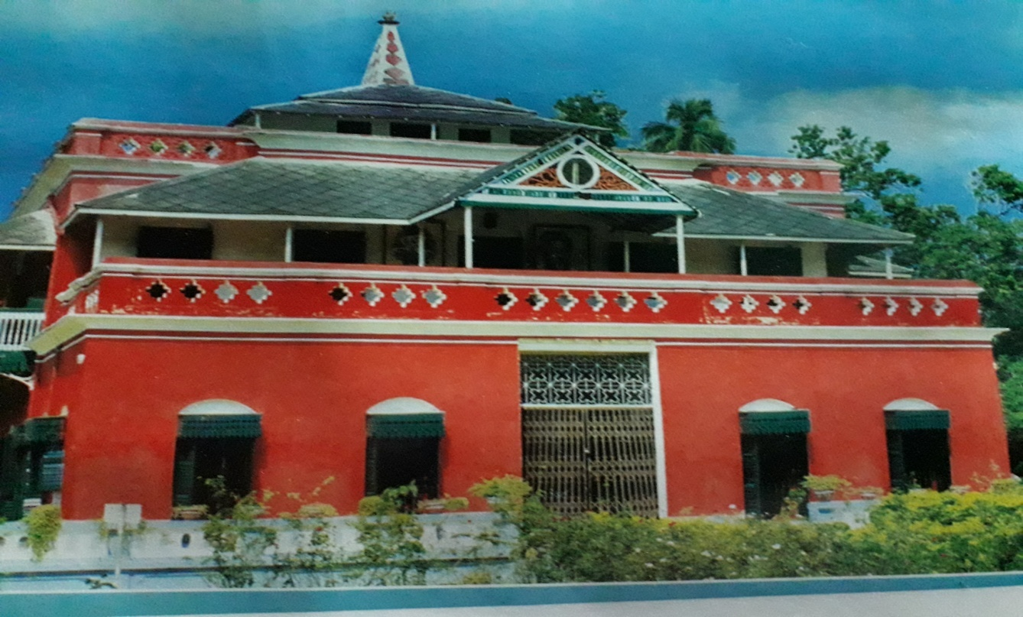
বাড়ির কাজঃ
প্রশ্নঃ শিক্ষা ও বিজ্ঞানে গ্রিকদের অবদান মূল্যায়ন কর।

Slide 30
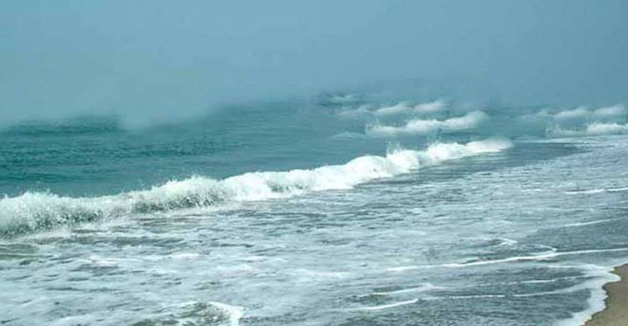
সবাইকে ধন্যবাদ

